Slide 1
সবাইকে স্বাগতম

Slide 2
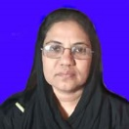
উম্মে ছালমা কম্পিউটার প্রদর্শক শহীদ জিয়া বিজনেস ম্যানেজমেন্ট ইনস্টিটিউটি পেকুয়া, কক্‌সবাজার।
০১৮৭০৭১৬১৭৯
ummaysalma203@gmail.com
এইচ.এস.সি (বিএম)
কম্পিউটার অফিস অ্যাপ্লিকেশন-১
শ্রেণিঃ একাদশ
ইন্টারনেট ও ই-মেইল
সময়ঃ ৫০ মিনিট।
তারিখঃ ০১-১০-২০২০খ্রিঃ।

Slide 3
নিচের ছবি গুলো দ্বারা কি বুঝানো হচ্ছে?
বিভিন্ন ওয়েবসাইট ব্রাউজিং করা বুঝাচ্ছে।

Slide 4
আজকের পাঠ
বিভিন্ন ওয়েবসাইটে প্রবেশ করে ব্রাউজিং করা

Slide 5
শিখনফল
এই পাঠ শেষে শিক্ষার্থীরা…
$১। \text{বিভিন্ন ওয়েবসাই}\text{ট}$ চিহ্নিত করতে পারবে।
$২। \text{ওয়েব}\text{সাইটে প্রবেশ করে ব্রাউজিং }$করতে পারবে।
$৩।$ জনপ্রিয় কয়েকটি ওয়েবসাইটের গুরুত্ব ব্যাখ্যা করতে পারবে।

Slide 6
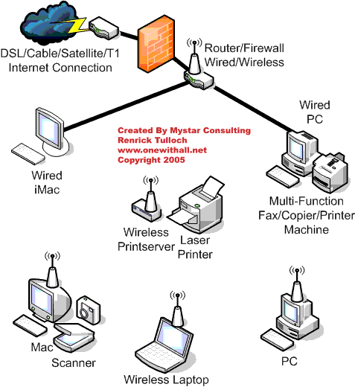
যখন একাধিক কম্পিউটার যুক্ত হয়ে যায় তখন সবাই নানাভাবে সুযোগ গ্রহণ করতে চায়, আর সবচেয়ে সহজ সুযোগ হল ওয়েবসাইটের মাধ্যমে নিজেকে অন্যের সামনে তুলে ধরা।

Slide 7
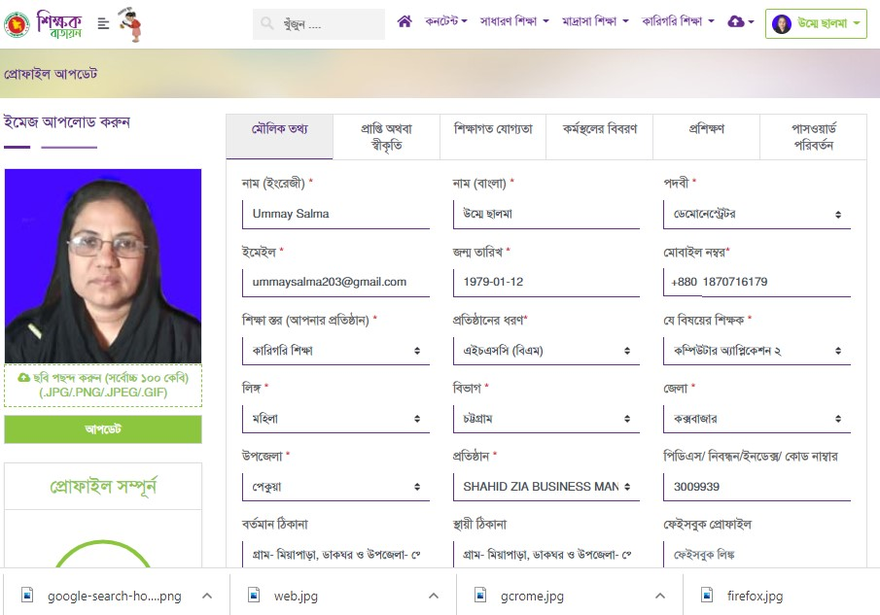
ওয়েবসাইড কি?
কম্পিউটারের মাধ্যমে নিজের তথ্য অন্যের সামনে তুলে ধরার ব্যবস্থা হল ওয়েবসাইট।

Slide 8
নিচের ছবি গুলো কিসের পরিচয় বহন করে।
ছবি গুলো বিভিন্ন ওয়েব ব্রাউজারের পরিচয় করে।

Slide 9
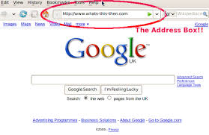
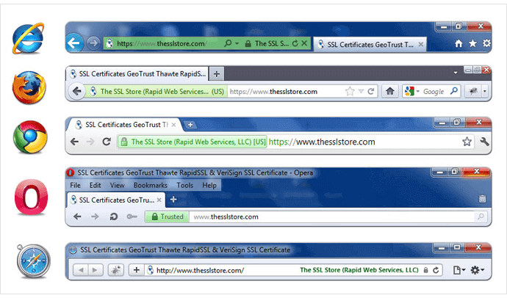
ওয়েবসাইটে প্রবেশের জন্য সার্জবার ও
এডড্রেস বার সহ জনপ্রিয় ব্রাউজার

Slide 10
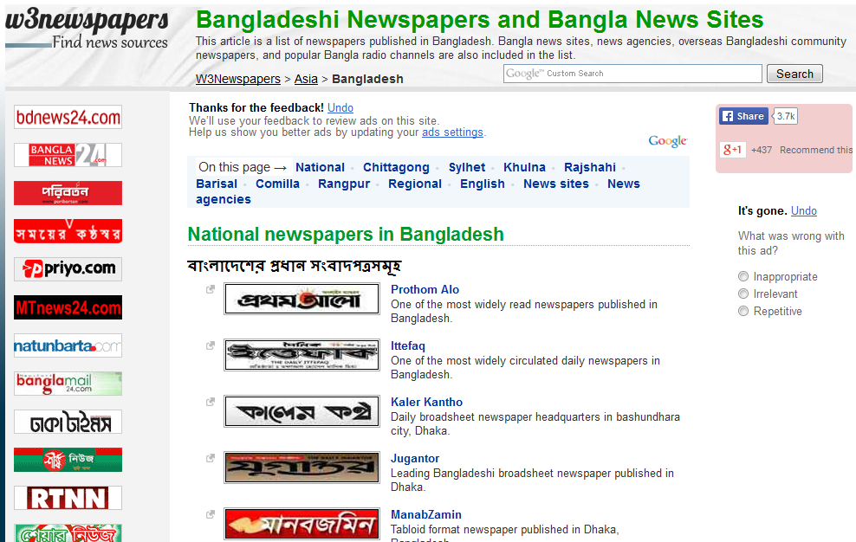
ইচ্ছা করলে খবরের কাগজের ওয়েবসাইটে গিয়ে
ব্রাউজ করে খবরের কাগজ পড়া যায়

Slide 11
একক কাজ
ওয়েবসাইট ব্রাউজিং কি বুজিয়ে বল।

Slide 12
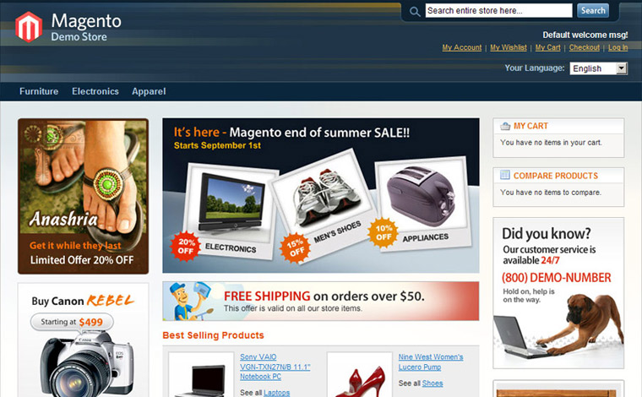
অন লাইনে কেনা-বেচার মাধ্যম
ব্যবসায়ীগণ তাদের পণ্যগুলোর তথ্য ওয়েবসাইটে দিয়ে দেয়।
এই ওয়েবসাইট ব্রাউজ করে সকল পণ্য বেচাকেনা করা হয়।

Slide 13
প্রত্যেক ওয়েবসাইটের একটা সহজ নাম থাকে যা দিয়ে ব্রাউজ করে সহজে ওয়েবসাইটকে খুজে পাওয়া যায়।
www.bangladesh.com
www.moedu.gov.bd
www.teachers.gov.bd
www.youtube.com

Slide 14
দলগত কাজ
ওয়েবসাইট ব্রাউিজং করে
তোমরা কী কী সুবিধা পেতে পার।

Slide 15
মূল্যায়ন
১। ওয়েবসাইট ব্রাউজিং কী?
২। দুইটি বেচা-কেনার ওয়েব সাইটের নাম বল?
৩। ইন্টানেট কী?
ক. মোবাইল নেটওয়ার্ক
খ. টিভি নেটওয়ার্ক
গ. কম্পিউটার নেটওয়ার্ক
ঘ. বিদ্যুৎ নেটওয়ার্ক
৪। সার্চ ইঞ্জিন কোন ধরণের সফটওয়্যার?
ক. সিস্টেম সফটওয়্যার
খ. ইউলিটি সফটওয়্যার
গ. অ্যাপ্লিকেশন সফটওয়্যার
ঘ. কাস্টম সফটওয়্যার

Slide 16
বাড়ির কাজ
কারিগরি শিক্ষা বোর্ডের ওয়েবসাইট ব্রাউজ করে
কী কী তথ্য জানা যায় একটি তালিকা করবে।

Slide 17
ধন্যবাদ

